Slide 1



TRABAJO FIN DE GRADO
CURSO 2013 - 2014
Autor: JOSE ALBERTO PÉREZ GONZÁLEZ
Tutora Académica: Carolina Aparicio Fernandez
“CALIFICACIÓN ENERGÉTICA DE 15 VIVIENDAS EN BLOQUE EN VALENCIA”
Grado en Arquitectura Técnica
ETSIE/UPV

Slide 2
CONTENIDO
Introducción
Análisis del Edificio
Calificación energética de las viviendas
Medidas de mejora y valoración económica
Calificación energética con mejora
Conclusiones

Slide 3
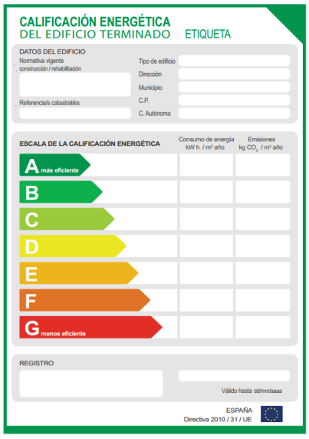
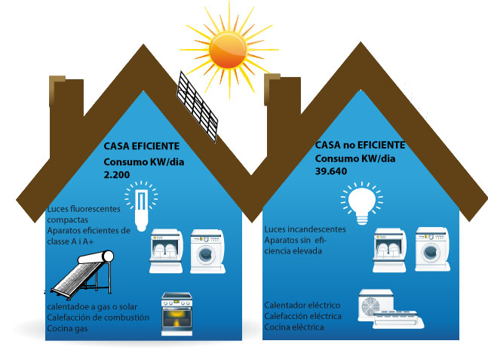
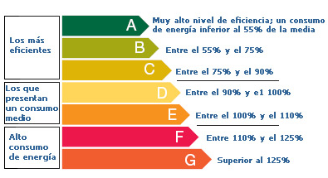
¿Que entendemos por Calificación Energética?
RESULTADO
< Consumo de energía = Vivienda + eficiente
> Consumo de energía = Vivienda - eficiente
Máximo Confort
Eficiencia Energética =
Mínimo Consumo
1- INTRODUCCIÓN

Slide 4
Aspectos de Eficiencia Energética
Eficiencia Activa
Eficiencia Pasiva
Biomasa
Solar
Geotérmica
Eólica
Hidráulica
Situación y orientación
Envolvente Fachadas
Envolvente Cubiertas
Envolvente Suelos
Huecos
1- INTRODUCCIÓN

Slide 5
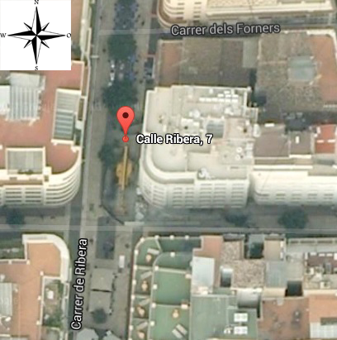
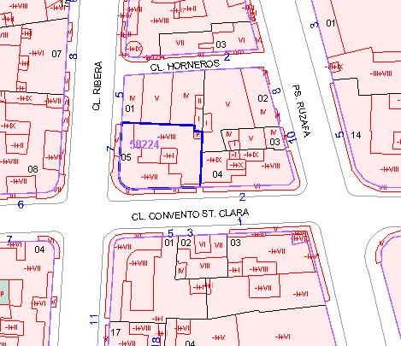
ANALISIS DEL EDIFICIO: EMPLAZAMIENTO Y SITUACIÓN
Edificio situado en la Calle Ribera esquina Calle Convento Santa Clara, de Valencia.
Rehabilitado en el año 2005-2007
CT DB-HE1
Tabla D.1 Zona Climática : B3
2- ANALISIS DEL EDIFICIO

Slide 6
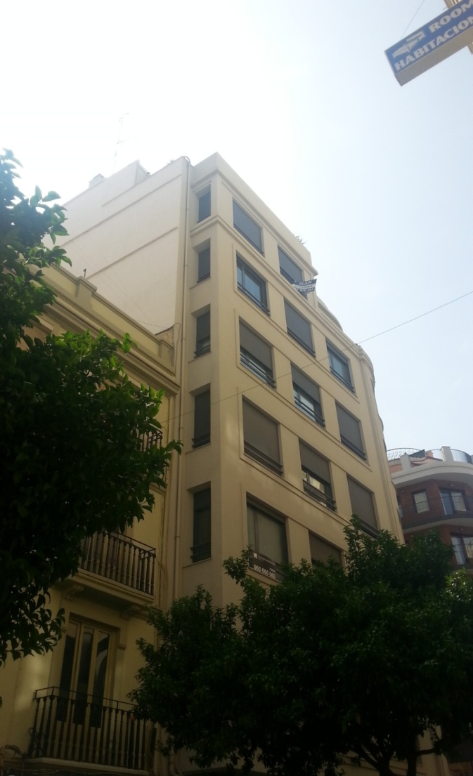
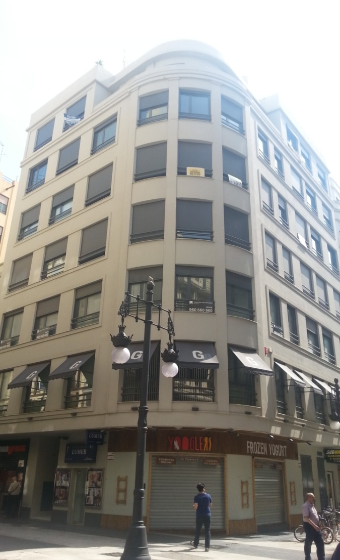
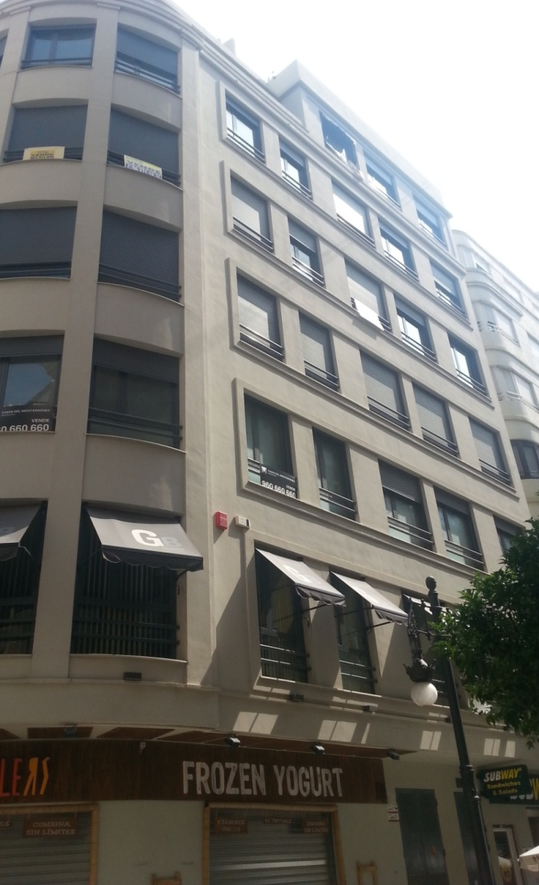
ANALISIS DEL EDIFICIO: ORIENTACIÓN DE LAS FACHADAS
Medianera Exterior NORTE
Fachada C/Ribera SUR
Fachada Chaflán SUR-OESTE
Fachada C/Santa Clara SUR
2- ANALISIS DEL EDIFICIO

Slide 7
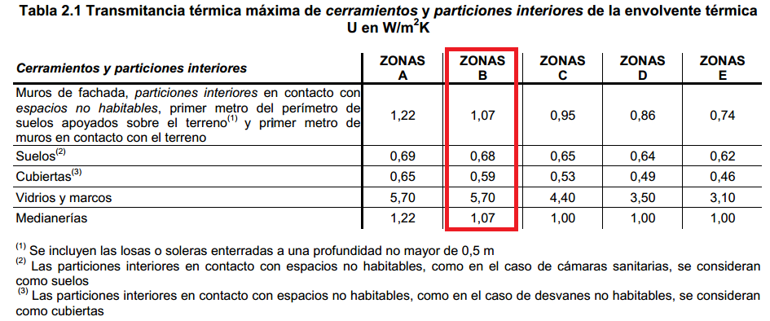
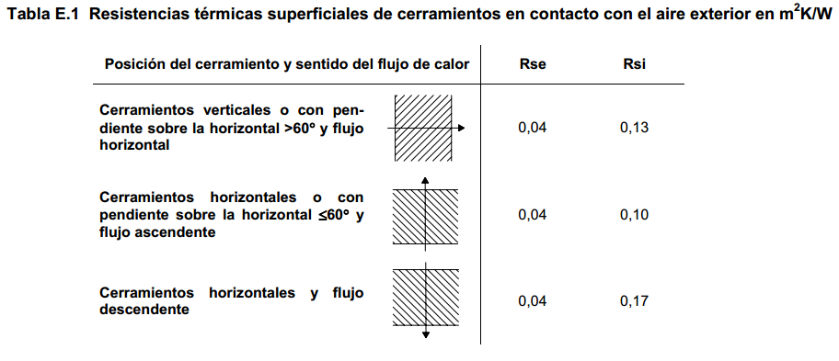
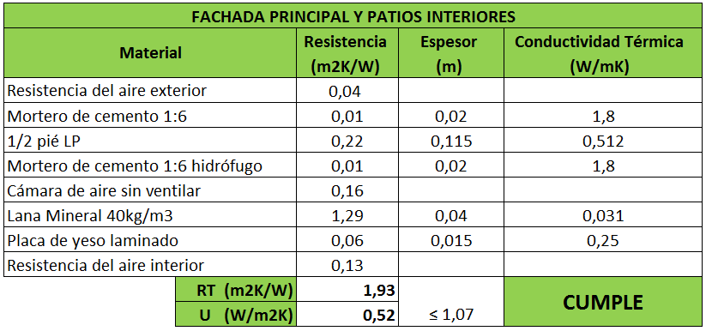
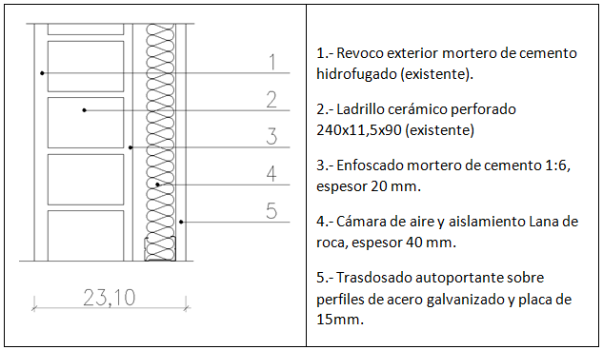
ANALISIS DEL EDIFICIO: TRANSMITANCIA TÉRMICA DE LA ENVOLVENTE DEL EDIFICIO
U = 1/ RT (Transmitancia Térmica)
RT = Rsi + R1 + R2 + ... + Rn + Rse (Resistencia Térmica)
2- ANALISIS DEL EDIFICIO

Slide 8
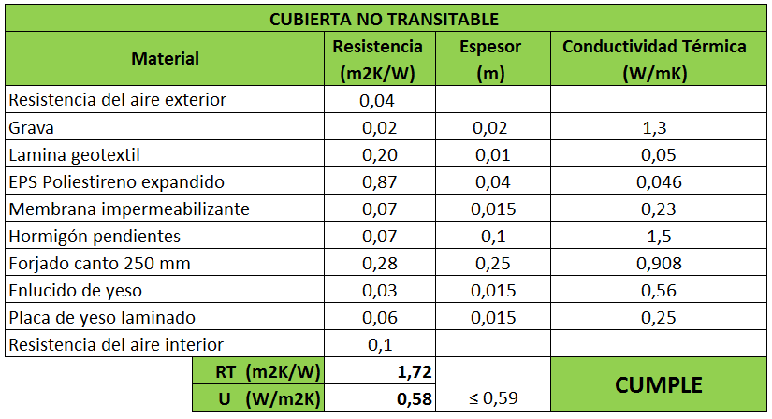
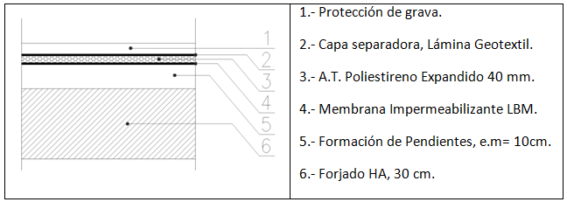
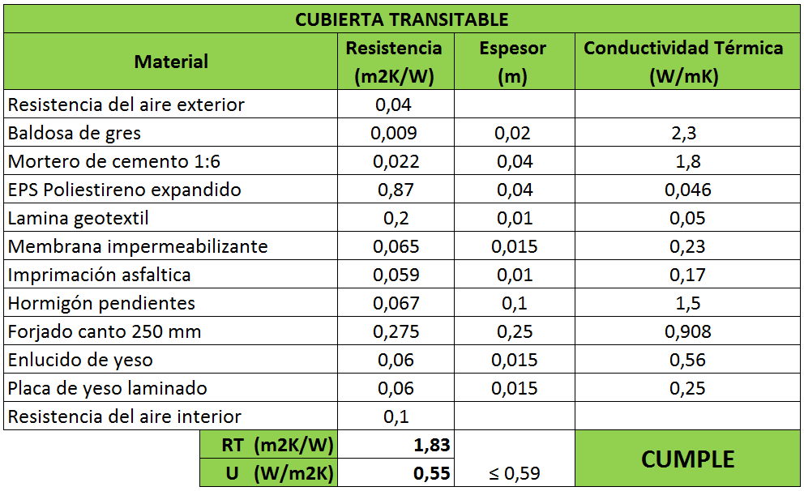
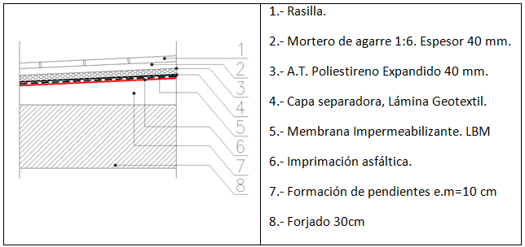
ANALISIS DEL EDIFICIO: TRANSMITANCIA TÉRMICA DE LA ENVOLVENTE DEL EDIFICIO
2- ANALISIS DEL EDIFICIO

Slide 9
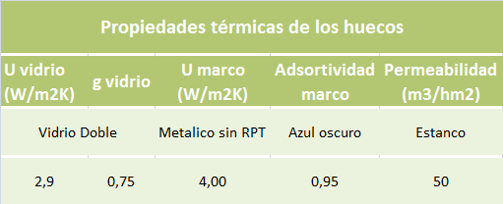
ANALISIS DEL EDIFICIO: CARACTERISTICAS DE LOS HUECOS
Carpintería de aluminio de hojas abatibles, sin rotura de puente térmico, color azul oscuro.
Doble acristalamiento con vidrios de seguridad .
2- ANALISIS DEL EDIFICIO

Slide 10
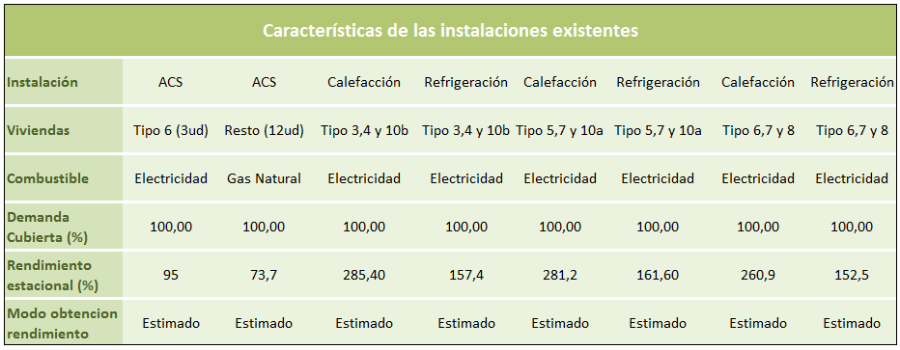
ANALISIS DEL EDIFICIO : INSTALACIONES EXISTENTES
ACS por medio de calentador a Gas en 12 viviendas y acumulador eléctrico en 3 viviendas restantes.
Sistema de Climatización por medio de equipos de A.A por conductos.
2- ANALISIS DEL EDIFICIO

Slide 11
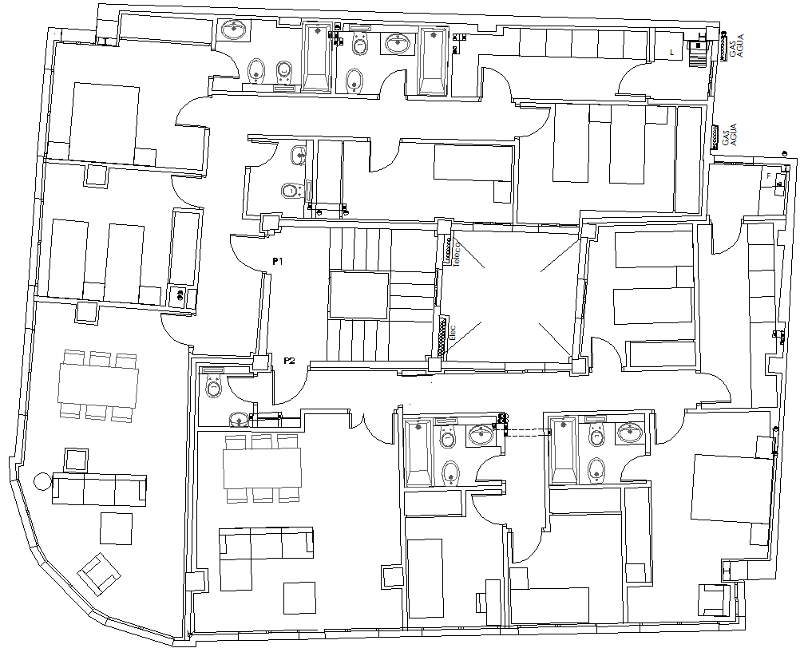
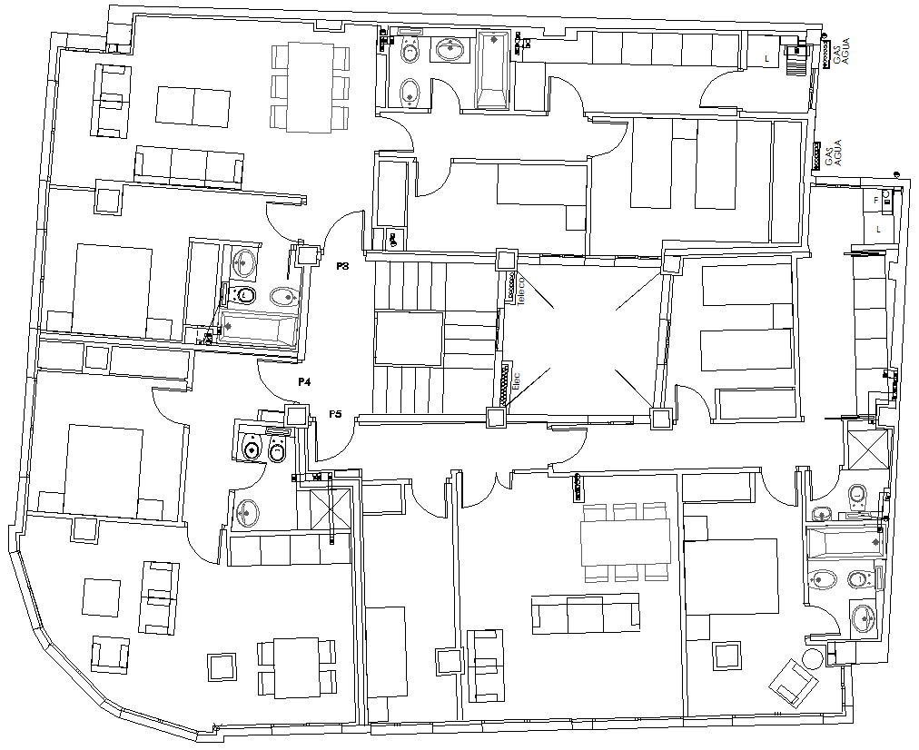

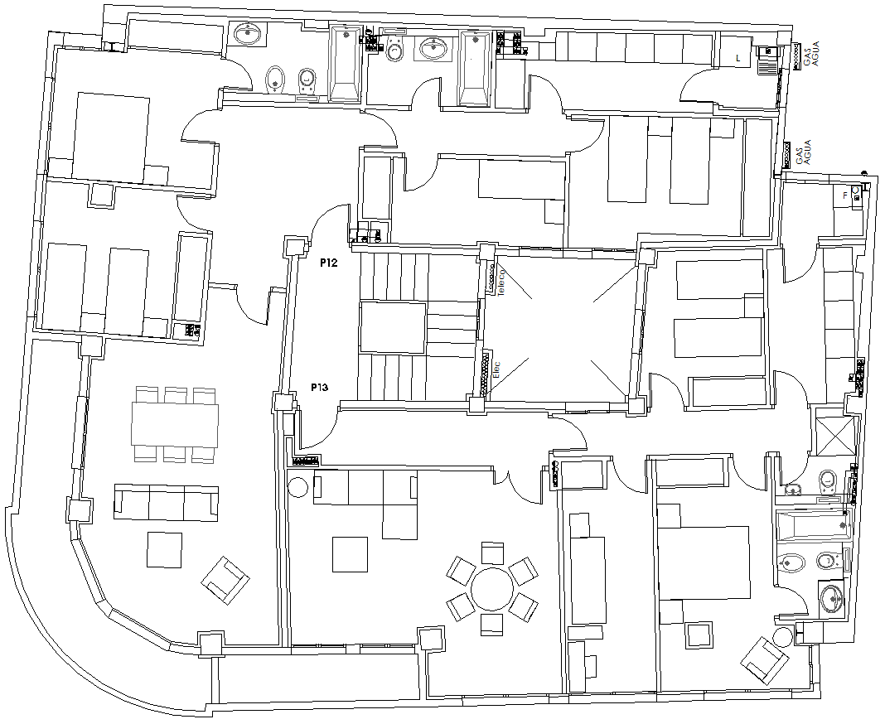
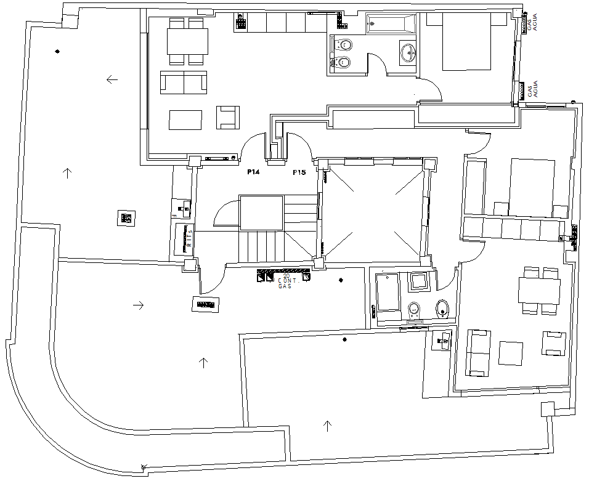
TIPOS DE VIVIENDAS POR PLANTA
PLANTA 2
PLANTA 3,4 y 5
TIPO 5
TIPO 3
TIPO 6
TIPO 4
TIPO 7
C/ Ribera
C/Convento Santa Clara
PLANTA 6
PLANTA 7 Ático
TIPO 10a
TIPO 8
TIPO 10b
TIPO 9
3- CALIFICACIÓN ENERGÉTICA

Slide 12
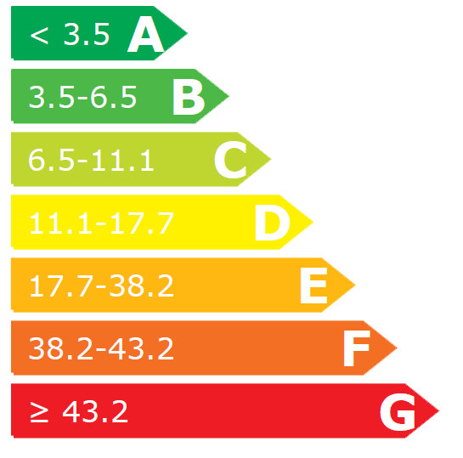
CALIFICACIÓN ENERGÉTICA DE LAS VIVIENDAS (Software CE³X v1.1)
3- CALIFICACIÓN ENERGÉTICA

Slide 13
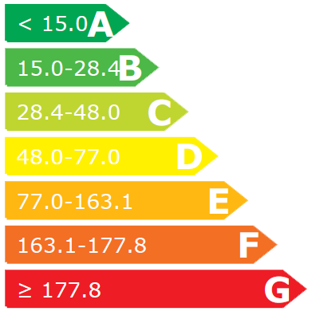
CALIFICACIÓN ENERGÉTICA DE LAS VIVIENDAS (Software CE³X v1.1)
3- CALIFICACIÓN ENERGÉTICA

Slide 14
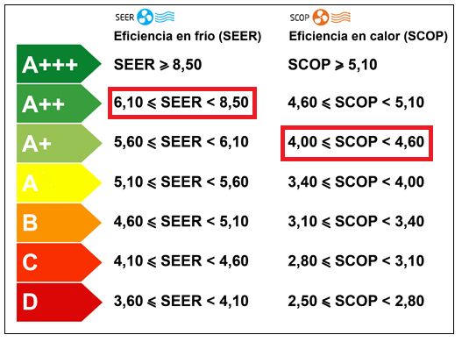
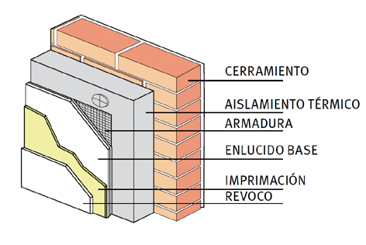
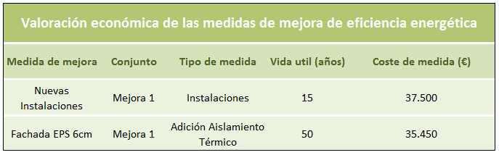
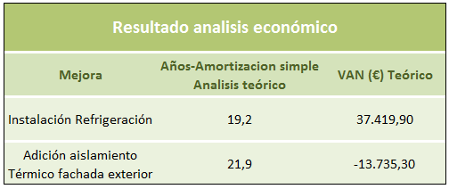
MEDIDAS DE MEJORA Y VALORACIÓN ECONÓMICA
Sustitución de los equipos de climatización por unos equipos nuevos de alta eficiencia energética.
Aislamiento en fachada EPS de 6cm, con esta medida se reducen los efectos negativos de los puentes térmicos.
4- MEDIDAS DE MEJORA Y VALORACIÓN ECONÓMICA

Slide 15
COMPARATIVA DEMANDA DE ENERGIA
5- CALIFICACIÓN ENERGETICA CON MEJORA

Slide 16
COMPARATIVA EMISIONES GLOBALES
5- CALIFICACIÓN ENERGETICA CON MEJORA

Slide 17
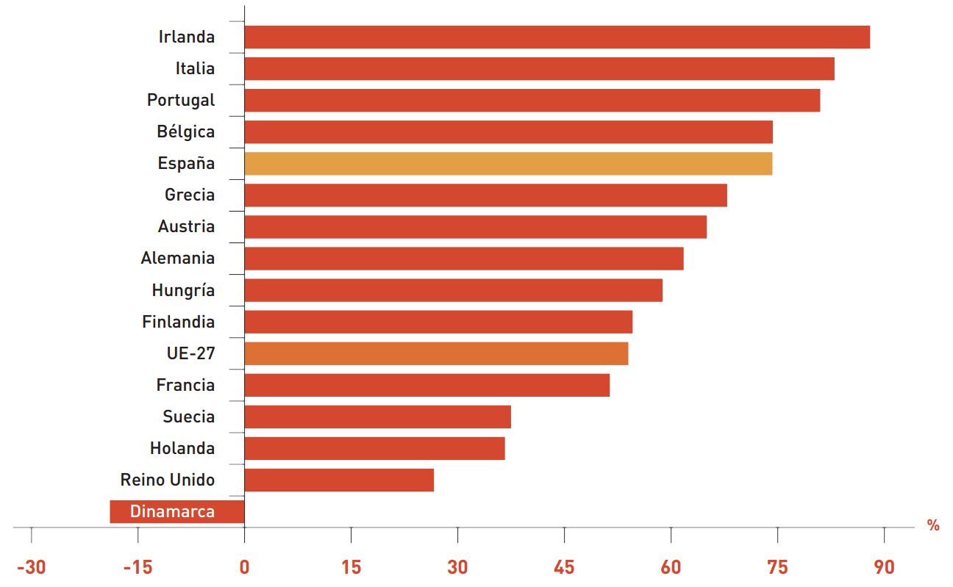
CONCLUSIONES
Cual ha sido el RESULTADO: Aún estamos muy lejos de conseguir que nuestras viviendas tengan un máximo confort con un mínimo consumo de energía. Falta adquirir cultura energética para llegar a esos niveles de eficiencia.
Cual sería el OBJETIVO: Para que una vivienda sea lo mas eficiente posible, hay que tener en cuenta variables como, la situación, orientación, envolvente térmica, iluminación, ventilación, estanqueidad, recuperación de calor y sobre todo instalaciones que usen exclusivamente energías renovables.
Cual es la POSICIÓN ACTUAL: Hasta que España no adquiera esa cultura de eficiencia energética en edificación y rehabilitación, seguiremos estando a años luz de países como Dinamarca y muy lejos de países como Alemania.
6- CONCLUSIONES

Slide 18
MUCHAS GRACIAS POR SU ATENCIÓN
Autor: JOSE ALBERTO PÉREZ GONZÁLEZ
6- CONCLUSIONES

